Slide 1
KẾ HOẠCH BÀI DẠY
MÔN: Mĩ thuật
LỚP: 6
Trường: THCS Đồng Minh
Tổ: KHXH
Họ và tên giáo viên: Đỗ Thị Kim Len

Slide 2
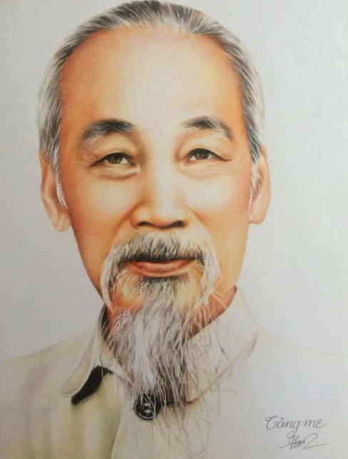
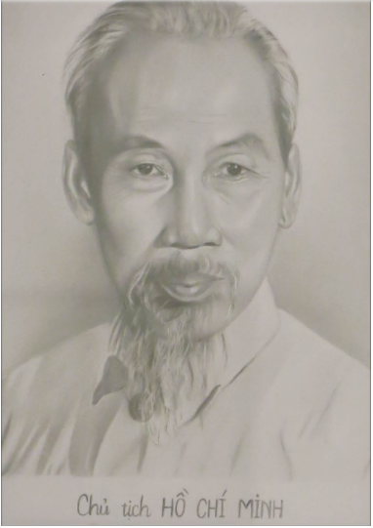
Có những cách nào để lưu giữ lại chân dung của một người?

Slide 3
TIẾT 1,2 - BÀI 1
CHÂN DUNG BẠN BÈ
CHỦ ĐỀ: KẾT NỐI BẠN BÈ

Slide 4
KHÁM PHÁ
SÁNG TẠO
THẢO LUẬN
ỨNG DỤNG

Slide 5
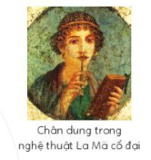
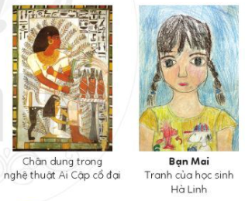

1. Khám phá
THẢO LUẬN NHÓM
+ Nhóm 1,2: tìm hiểu tác phẩm chân dung nghệ huật La Mã cổ đại
+ Nhóm 3,4: tìm hiểu tác phẩm chân dung trong nghệ thuật Ai Cập cổ đại
+ Nhóm 5,6: tìm hiểu tác phẩm chân dung Bạn Mai

Slide 6
Tranh vẽ về ai? Biểu cảm trên khuôn mặt của nhận vật trong tranh như thế nào?
Loại chân dung (diễn tả khuôn mặt, nửa người, cả người,...)?
Đặc điểm lứa tuổi, đặc điểm của khuôn mặt nhân vật trong tranh.
Tóc và trang phục có gì đặc biệt?
Trạng thái tình cảm của nhân vật thế nào?
Bố cục, đường nét, màu sắc trong tranh (gam màu chủ đạo trong tranh, màu được sử dụng nhiều trong tranh) ra sao?
Em thấy nhân vật có gì đặc biệt? Em ấn tượng với điều gì trong tranh? Cảm nhận chung của em về bức tranh?

Slide 7
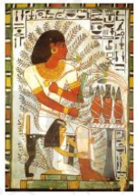
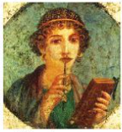
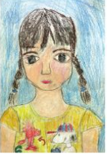
Chân dung nghệ thuật cổ Ai Cập
- Diễn tả hình người đã mất, chân dung của Sennefer và vợ.
- Bố cục theo địa vị của nhân vật
- Hai góc nhìn khác nhau: chính diện và mặt nghiêng
- Sử dụng các yếu tố mảng, nét, màu có tính đồ họa mang màu sắc tôn giáo.
Chân dung trong nghệ thuật La Mã cổ đại
- Chân dung nhìn nghiêng người phụ nữ trẻ, tay cầm cuốn sách.
- Các chi tiết trên mặt miêu tả tỉ mỉ: mắt to tròn, tóc xoăn đen, đầu đội mạng che tóc, một tay cầm bút, tay cầm sách, vẻ mặt suy tư.
- Bố cục khung hình tròn, đậm nhạt cân đối.
Bạn Mai
Chân dung bạn gái khuôn mặt trái xoan, mắt to, mũi nhỏ, tóc tết 2 bên.
Bố cục cân đối, tập trung miêu tả khuôn mặt, trang phục, họa tiết trên áo.
Màu sắc hài hòa, tươi sáng thể hiện sự đáng yêu.

Slide 8
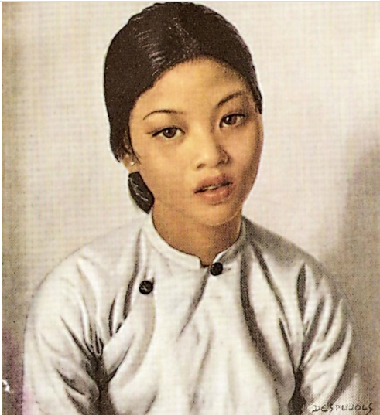
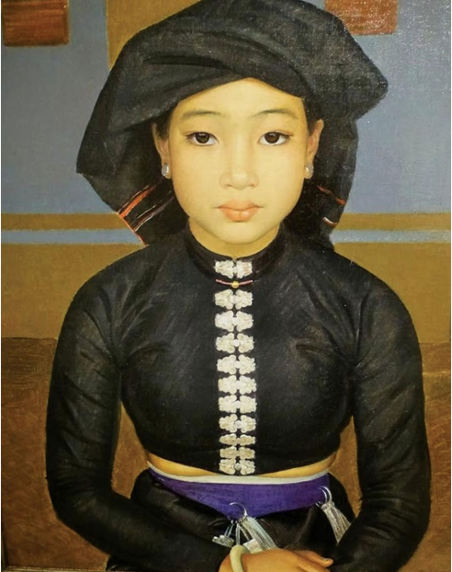
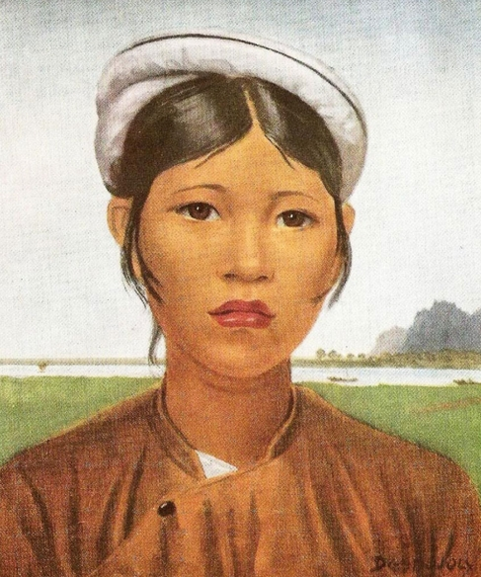
2. Sáng tạo
Quan sát chân dung các thiếu nữ các vùng miền và cho biết:
+ Em sẽ vẽ chân dung bạn nào? Thiếu nữ có đặc điểm chân dung gì nổi bật?
+ Em sẽ chọn hình ảnh nào để vẽ về bạn?
+ Em sẽ vẽ chân dung bằng cách nào? Em chọn vật liệu gì để vẽ chân dung: màu sáp, màu nước hay màu bột,...? Em vẽ hình bằng nét trước rồi vẽ màu hay vẽ các mảng màu trước và vẽ các nét chi tiết sau?

Slide 9
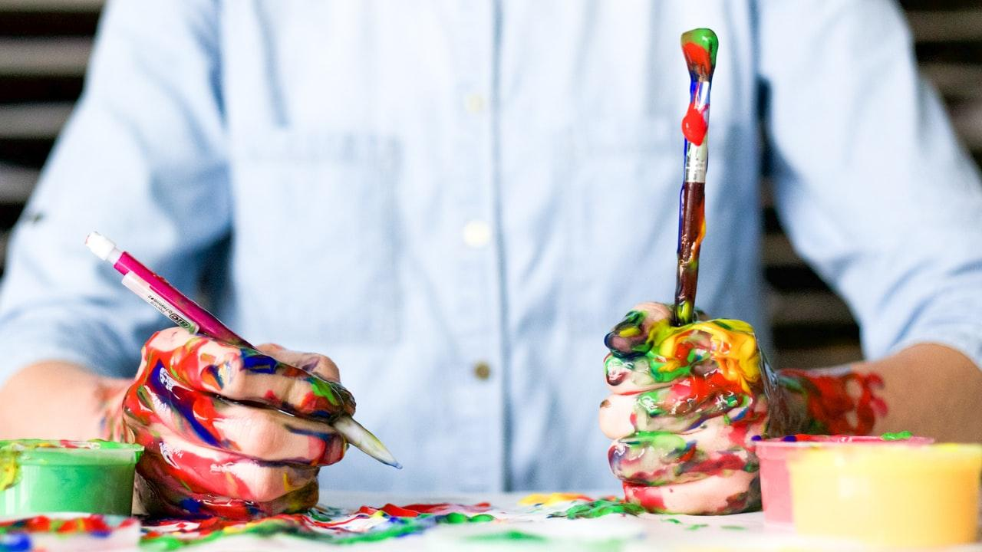
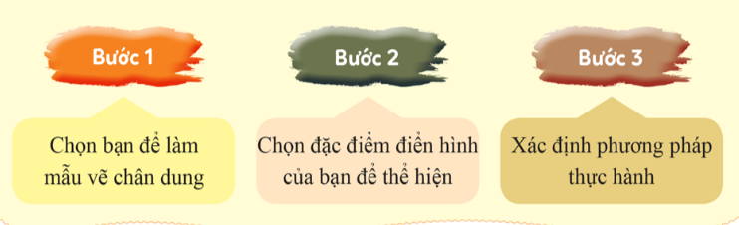
Ý tưởng:

Slide 10
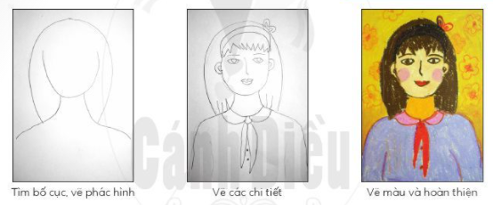
Bước 1: Tìm bố cục và vẽ phác hình dáng chính của nhân vật (khuôn mặt, trang phục,...) cận đối trên khổ giấy
Bước 2: Vẽ chi tiết các bộ phận. Chú ý những đặc điểm riêng biệt của nhân vật (mắt, tóc, trang phục,..), sự cân đối về tỉ lệ các bộ phận trên cơ thể của mẫu để phân rõ mảng màu theo giải phẫu, theo đậm, nhạt bị chi phối của ánh sáng.
Bước 3: Vẽ màu và hoàn thiện. Có thể thêm một vài chi tiết cần thiết để hoàn thiện tranh
Cách 1:
Vẽ hình
bằng nét:

Slide 11
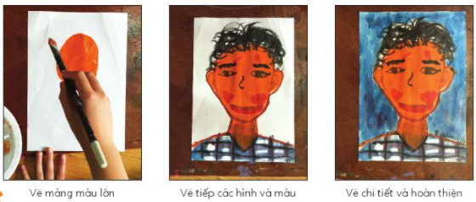
Cách 2: Vẽ hình bằng màu:
Bước 1: Vẽ nền bằng mảng màu lớn từ một hoặc nhiều màu
Bước 2: Dùng bút màu vẽ các hình mảng tạo hình ảnh cho nhân vật về khuôn mặt, đầu tóc, quần áo
Bước 3: Vẽ thêm các chi tiết để làm rõ đặc điểm nhận vật

Slide 12
Thực hành
Hãy vẽ chân dung về một người bạn trong lớp theo 2 cách: vẽ bằng nét hoặc vẽ bằng mảng màu.

Slide 13
3. Thảo luận
Trưng bày sản phẩm lên bảng và giới thiệu, chia sẻ về bức tranh của mình:
Bố cục, đường nét, màu sắc trong tranh
Đặc điểm, cảm xúc, trạng thái của nhân vật trong tranh
Em thích tranh của bạn nào? Vì sao?

Slide 14
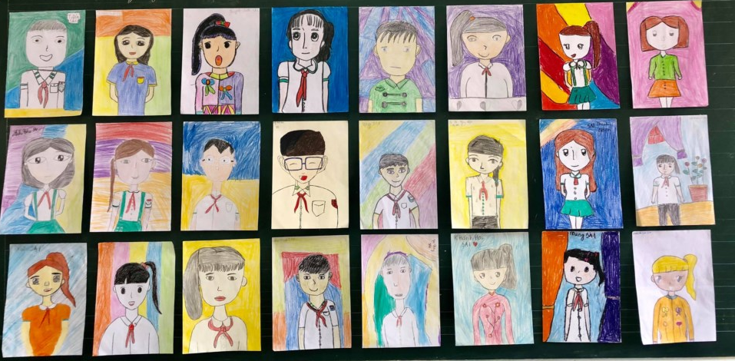

Slide 15
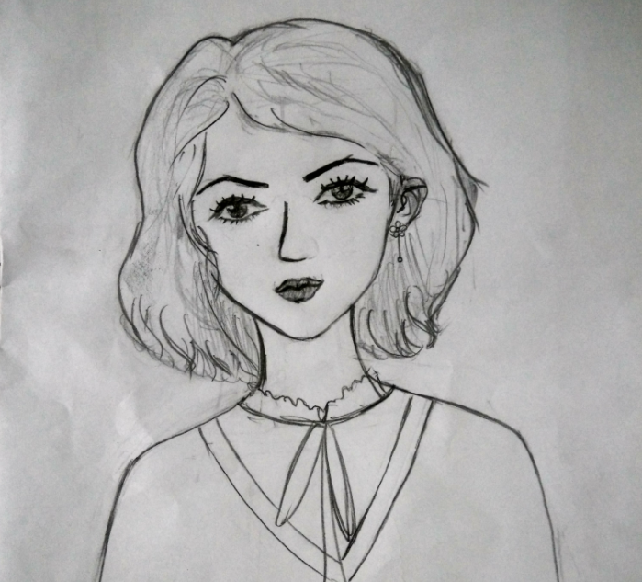
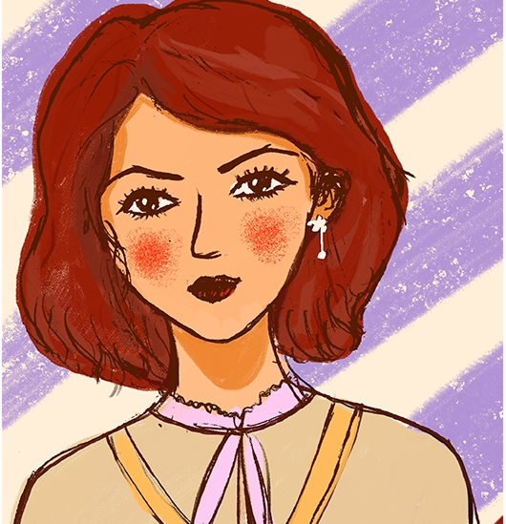

Slide 16
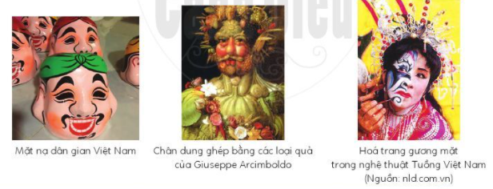
4. Ứng dụng
- Ứng dụng vào biểu diễn sân khấu như hoá trang, mặt nạ tuồng...
- Có thể tạo tranh chân dung bằng những cách độc đáo từ rau, củ, quả hoặc bằng các kĩ thuật khác như: xé dán, gắn, ghép các vật liệu,...
- Ứng dụng sản phẩm tranh chân dung để làm đồ trang trí, quà tặng, trong cuộc sống.

Slide 17
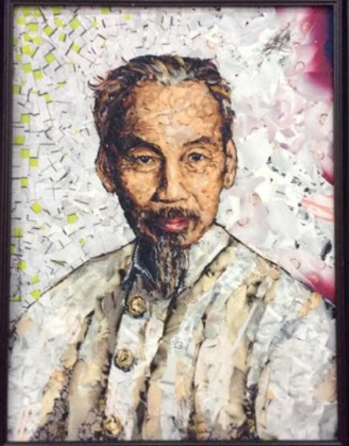
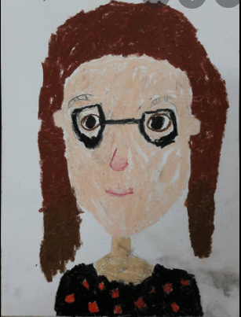
Chân dung tạo bằng cách xá dán giấy

Slide 18
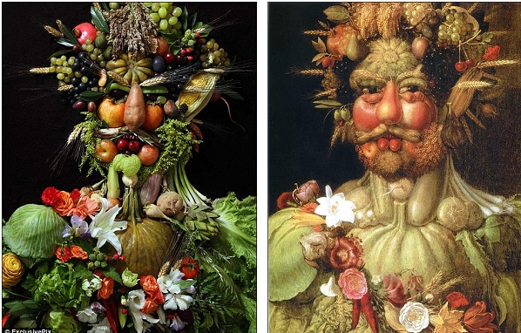
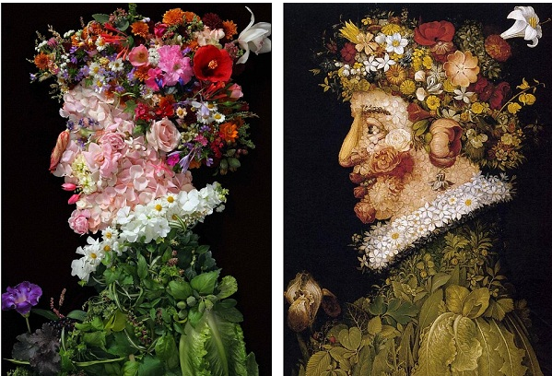
Chân dung làm từ rau củ

Slide 19
Kết luận:
Tranh chân dung là tranh vẽ về người thể hiện được đặc điểm bề ngoài cũng như tính cách, trạng thái cảm xúc của nhân vật thông qua các yếu tố ngôn ngữ tạo hình: đường nét, màu sắc, bố cục,...
Tranh chân dung được vẽ với nhiều hình thức và chất liệu khác nhau.
Màu sắc cũng thể hiện cá tính của nhân vật, tình cảm của người vẽ.
Để vẽ chân dung đạt hiệu quả thì việc quan sát và nhận ra đặc điểm riêng của nhân vật là rất quan trọng.

Slide 20
Hướng dẫn về nhà
Vẽ tranh chân dung người thân trong gia đình
Chuẩn bị dụng cụ theo hướng dẫn của GV
1
2
Đọc trước nội dung bài 2
3

Slide 21
Cảm ơn quý thầy cô và các em đã lắng nghe!

